Slide 1
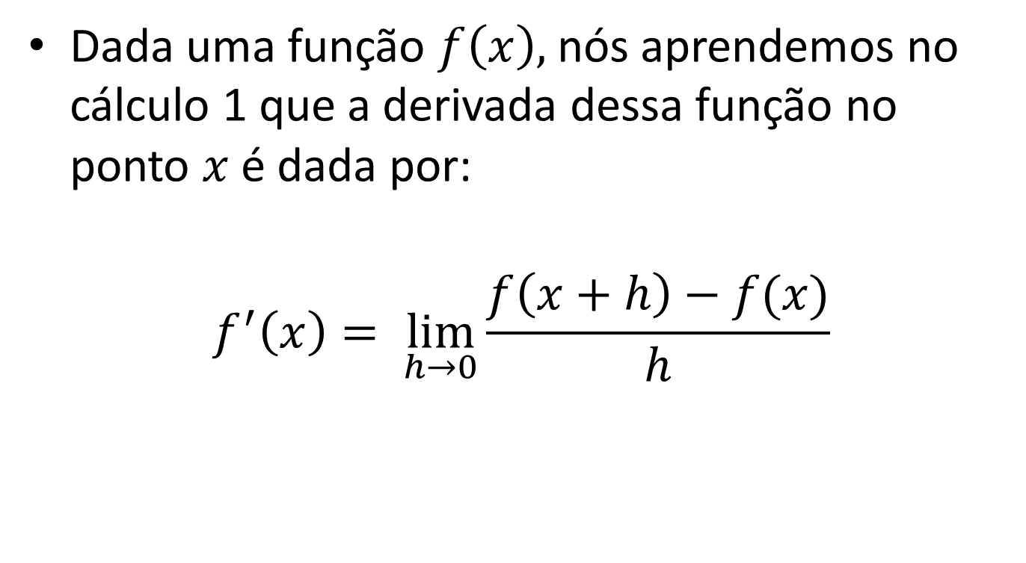
Derivada
Dada uma função $f\left(x\right),$nós aprendemos no cálculo 1 que a derivada dessa função no ponto $x$ é dada por:
$$f^{′}\left(x\right)= \lim_{h→0}{\frac{f\left(x+h\right)−f(x)}{h}}$$

Slide 2



Método das Diferenças Finitas
O método das diferenças finitas (MDF) é um método de resolução de equações diferenciais que se baseia na aproximação de derivadas por diferenças finitas.
Fórmula das diferenças progressivas
Fórmula das diferenças centradas
Fórmula das diferenças regressivas

Slide 3
Convolução
1 | 1 | 1
0 | 0 | 0
1 | 1 | 1
kernel
(máscara)
255 | 250 | 200 | 133 | 44
160 | 50 | 70 | 30 | 31
22 | 12 | 15 | 76 | 10
90 | 91 | 111 | 40 | 1
80 | 80 | 4 | 5 | 30
imagem

Slide 4
Convolução
1 | 1 | 1
0 | 0 | 0
1 | 1 | 1
Centro do Kernel
255 | 250 | 200 | 133 | 44
160 | 50 | 70 | 30 | 31
22 | 12 | 15 | 76 | 10
90 | 91 | 111 | 40 | 1
80 | 80 | 4 | 5 | 30

Slide 5
Convolução
1 | 1 | 1
0 | 0 | 0
1 | 1 | 1
255 | 250 | 200 | 133 | 44
160 | 50 | 70 | 30 | 31
22 | 12 | 15 | 76 | 10
90 | 91 | 111 | 40 | 1
80 | 80 | 4 | 5 | 30
0 | 0 | 0 | 0 | 0
0 | 0 | 0 | 0 | 0
0 | 0 | 0 | 0 | 0
0 | 0 | 0 | 0 | 0
0 | 0 | 0 | 0 | 0

Slide 6
Convolução
1 | 1 | 1
0 | 0 | 0
1 | 1 | 1
255 | 250 | 200 | 133 | 44
160 | 50 | 70 | 30 | 31
22 | 12 | 15 | 76 | 10
90 | 91 | 111 | 40 | 1
80 | 80 | 4 | 5 | 30
210 | 0 | 0 | 0 | 0
0 | 0 | 0 | 0 | 0
0 | 0 | 0 | 0 | 0
0 | 0 | 0 | 0 | 0
0 | 0 | 0 | 0 | 0

Slide 7
Convolução
255*0+250*0+160*1+50*1 = 210
1 | 1 | 1
0 | 0 | 0
1 | 1 | 1
255 | 250 | 200 | 133 | 44
160 | 50 | 70 | 30 | 31
22 | 12 | 15 | 76 | 10
90 | 91 | 111 | 40 | 1
80 | 80 | 4 | 5 | 30
210 | 0 | 0 | 0 | 0
0 | 0 | 0 | 0 | 0
0 | 0 | 0 | 0 | 0
0 | 0 | 0 | 0 | 0
0 | 0 | 0 | 0 | 0

Slide 8
Convolução
255*0+250*0+200*0+160*1+50*1+70*1 = 280
1 | 1 | 1
0 | 0 | 0
1 | 1 | 1
255 | 250 | 200 | 133 | 44
160 | 50 | 70 | 30 | 31
22 | 12 | 15 | 76 | 10
90 | 91 | 111 | 40 | 1
80 | 80 | 4 | 5 | 30
210 | 280 | 0 | 0 | 0
0 | 0 | 0 | 0 | 0
0 | 0 | 0 | 0 | 0
0 | 0 | 0 | 0 | 0
0 | 0 | 0 | 0 | 0

Slide 9
Convolução
250*0+200*0+133*0+50*1+70*1+30*1 = 150
1 | 1 | 1
0 | 0 | 0
1 | 1 | 1
255 | 250 | 200 | 133 | 44
160 | 50 | 70 | 30 | 31
22 | 12 | 15 | 76 | 10
90 | 91 | 111 | 40 | 1
80 | 80 | 4 | 5 | 30
210 | 280 | 150 | 0 | 0
0 | 0 | 0 | 0 | 0
0 | 0 | 0 | 0 | 0
0 | 0 | 0 | 0 | 0
0 | 0 | 0 | 0 | 0

Slide 10
Convolução
Assim por diante....
DESLOCA, MULTIPLICA, SOMA
255 | 250 | 200 | 133 | 44
160 | 50 | 70 | 30 | 31
22 | 12 | 15 | 76 | 10
90 | 91 | 111 | 40 | 1
80 | 80 | 4 | 5 | 30
210 | 280 | 150 | 0 | 0
0 | 0 | 0 | 0 | 0
0 | 0 | 0 | 0 | 0
0 | 0 | 0 | 0 | 0
0 | 0 | 0 | 0 | 0
1 | 1 | 1
0 | 0 | 0
1 | 1 | 1

Slide 11
Tipos de máscaras
Máscaras para detecção de bordas
0 | 1 | 0
1 | -4 | 1
0 | 1 | 0
1 | 1 | 1
1 | -8 | 1
1 | 1 | 1
Centro negativo: remove bordas exteriores
0 | -1 | 0
-1 | 4 | -1
0 | -1 | 0
-1 | -1 | -1
-1 | 8 | -1
-1 | -1 | -1
Centro positivo: remove bordas interiores

Slide 12
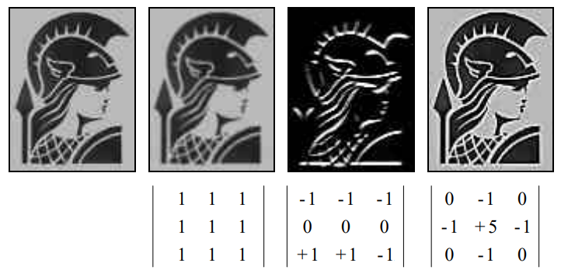

Slide 13
Filtro da média
1 | 1 | 1 | 1 | 1 | 1 | 1
1 | 1 | 1 | 1 | 1 | 1 | 1
1 | 1 | 1 | 1 | 1 | 1 | 1
1 | 1 | 1 | 1 | 1 | 1 | 1
1 | 1 | 1 | 1 | 1 | 1 | 1
1 | 1 | 1 | 1 | 1 | 1 | 1
1 | 1 | 1 | 1 | 1 | 1 | 1
1 | 1 | 1
1 | 1 | 1
1 | 1 | 1
1/9 *
1/49 *
1 | 1 | 1 | 1 | 1
1 | 1 | 1 | 1 | 1
1 | 1 | 1 | 1 | 1
1 | 1 | 1 | 1 | 1
1 | 1 | 1 | 1 | 1
1/25 *

Slide 14
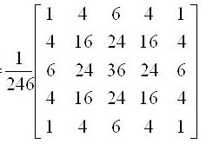
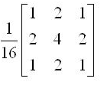
Filtro gaussiano
Serve para eliminar ruídos
Dar peso maior para os pixels próximos ao centro da máscara

Slide 15
Tipos de Máscaras
Detectores de Bordas
Prewitt
-1 | -1 | -1
0 | 0 | 0
1 | 1 | 1
-1 | 0 | 1
-1 | 0 | 1
-1 | 0 | 1
A
B
>> Img = sqrt(A**2+B**2)

Slide 16
Tipos de Máscaras
Detectores de Bordas
Sobel
-1 | -2 | -1
0 | 0 | 0
1 | 2 | 1
-1 | 0 | 1
-2 | 0 | 2
-1 | 0 | 1
A
B
>> Img = sqrt(A**2+B**2)

Slide 17
Tipos de Máscaras
Detectores de Bordas
Roberts
1 | 0
0 | -1
0 | 1
-1 | 0
A
B
>> Img = sqrt(A**2+B**2)

